Slide 1

Künstliche Intelligenz
In der Personalbetreuung, Personalbeschaffung und Personalentwicklung

Slide 2
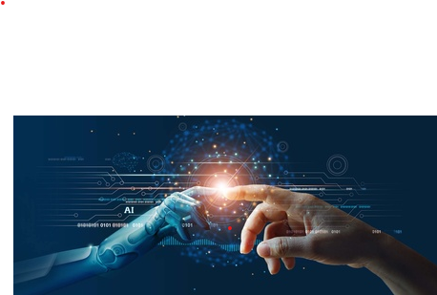
Inhalt
Aktuelle Ausgangssituation
Prozess der Einführung
Anwendungen
in der Personalbetreuung
in der Personalbeschaffung
in der Personalentwicklung
Ethische und rechtliche Probleme
Fazit: Herausforderungen und Zukunft
Notes:
Umreissen derzeitige Stand in einem sehr dynamischen Arbeitsfeld, Prozess nur schlagwortartig erwähnen, da unterschiedliche Zusammenhänge berührt, verschiedenste Anwendungen beim Namen nennen, ethische u. rechtl. Probleme Hauptbaustelle lt. Führungskräften besondere Schwierigkeit

Slide 3
(1) Aktuelle Ausgangssituation
5 % der deutschen Unternehmen nutzen KI im HR-Bereich, während 25 % den Einsatz planen (Randstad-ifo-Personalleiterbefragung 3. Quartal 2023)
99 % der Entscheidungsträger sehen geschäftliche Vorteile in KI, aber nur 52 % der Mitarbeiter begrüßen deren Einsatz – eine Vertrauenslücke (Workday KI-IQ-Studie)
KI wird im Recruiting, Talentmanagement und Mitarbeiterbetreuung eingesetzt, aber die Rate im HR ist niedriger als in anderen KI-Sektoren
Potenzial für Effizienzsteigerungen, Personalisierung und bessere Entscheidungen treibt aktuell die Entwicklung voran

Slide 4
(2) Prozess der Einführung
Notwendige Aufgaben:
1. Ziele und Anforderungen definieren
Bedarfsanalyse, Ziele festlegen, rechtliche Rahmenbedingungen prüfen
2. Auswahl des richtigen KI-Tools
Marktrecherche, Funktionen und Bias prüfen, Integration in bestehende IT-Systeme und Prozesse
3. Mitarbeiterschulung
HR-Team schulen, Change-Management im Gesamtunternehmen
4. Testphase und Einführung
Pilotprojekt, Feedback einholen, unternehmensweites System
5. Datenschutz und Sicherheit
DSGVO-Konformität, Einwilligung, Datenminimierung
6. Monitoring und Optimierung
Überwachung, Verbesserung, Updates
Notes:
I welche Bereiche? Konkrete Optimierungsziele 2 Irrgarten unzähliger Tools, Akzeptanz & Erklärung 3 Rückwirkungen einbinden, Beteiligte 5 Überblick komplexe Problematik 6 nie Stillstand

Slide 5
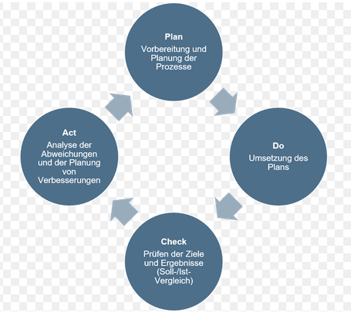
(2) Prozess der Einführung
Ablaufplan:
Monat 1-2: Bedarfsanalyse, Toolauswahl, rechtliche Prüfung
Monat 3: Pilotphase, Schulung des HR-Teams
Monat 4-6: Optimierung basierend auf Feedback, vollständiger Rollout
Lebenslange Aufgabe ab Monat 6: Regelmäßiges Monitoring und Anpassungen

Slide 6
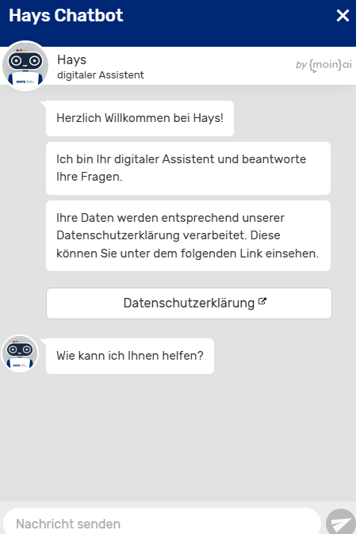


(3a) Anwendungen in der Personalbetreuung
Automatisierung Vertragserstellung
Anwendung: Verträge rechtlich überprüfen, Vorlagen anpassen, Datenextraktion, digitale Signaturen
Datenbefüllung aus HR-Systemen (SAP), elektronische Signaturen, Klauseln analysieren und Risiken identifizieren
KI-gestützte OCR und Analyse, Fristenmanagement
Vorteile: Zeitersparnis, Fehlerreduktion, Rechtssicherheit
Chatbots beantworten Fragen
Anwendung: FAQ Urlaubsansprüche, Fehlzeiten,
Gehaltsabrechnungen, Handbuch
Unzählige Anbieter
Vorteile: 24h, Personalentlastung, konsistente Kommunikation

Slide 7
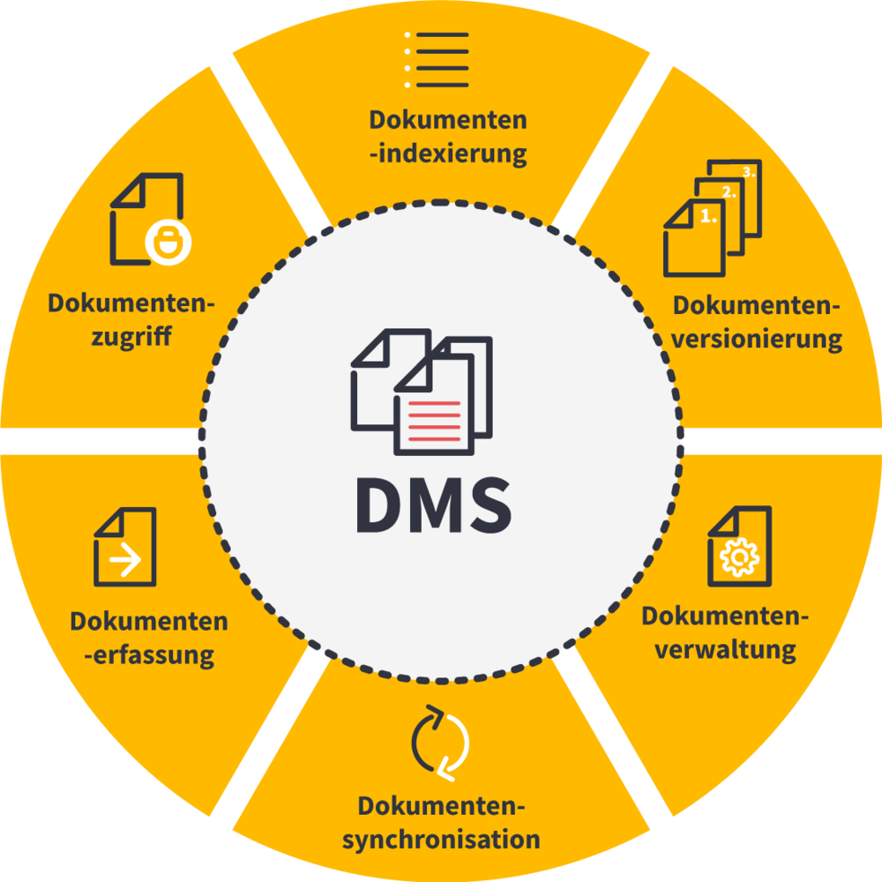




(3a) Anwendungen in der Personalbetreuung
Gehaltsabrechnung
Anwendung: Abrechnungsfehler minimieren, Steuer- und Sozialversicherungsdaten validieren, Abweichungen z.B. falsche Überstunden erkennen
Plattformen
Vorteile: Zeit, Fehlerminimierung
Dokumentenmanagement
Anwendung: Scannen, Schlagworte vergeben, einordnen
extrahieren, strukturierte Metadaten, OCR u. NLP
Schlüsselworte, Compliance-Checks, Zugriffskontrollen und Anomalieerkennung (Einhaltung DSGVO)
Vorteile: Minimierung von Aufwand, Fehler, Datenverlust
Notes:
Natural Language Processing (NLP) ist ein Teilbereich der Künstlichen Intelligenz (KI), der sich mit der Verarbeitung, Analyse und Generierung natürlicher Sprache beschäftigt. Ziel von NLP ist es, Computern zu ermöglichen, menschliche Sprache in geschriebener oder gesprochener Form zu verstehen, zu interpretieren und darauf zu reagieren, ähnlich wie Menschen es tun.

Slide 8
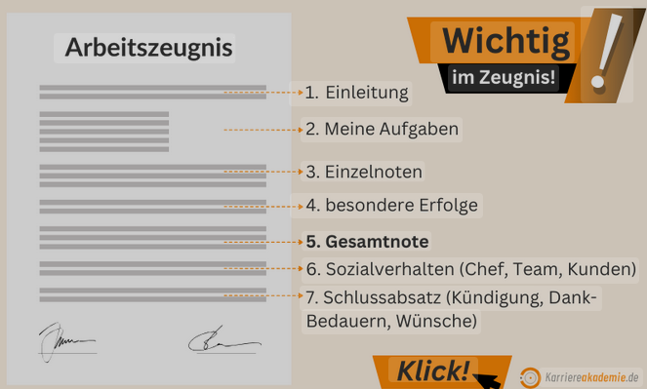




(3a) Anwendungen in der Personalbetreuung
Arbeitszeugnisse
Anwendung: Generierung, Analyse und Optimierung von Arbeitszeugnissen
Echtzeit-Generierung und Vorschau
rechtliche Prüfung, Integration in HR-Systeme
9.000 juristisch geprüfte Textbausteine, Kombination aus Erstellung, Analyse und Verbesserung, DSGVO-kompatibel
Analyse und Erstellung, Branchen- und Berufsgruppen-spezifisch
Vorteile: Zeitersparnis, Schnelligkeit Fehlerreduktion, Rechtssicherheit

Slide 9



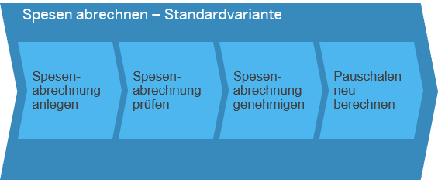
(3a) Anwendungen in der Personalbetreuung
Reise- und Spesenmanagement
Anwendung: Prüfung, Validierung Belege, Erkennung Unregelmäßigkeiten
Digitalisierung Belege incl. Extrahierung Daten, Buchung berücksichtigt Unternehmensrichtlinien, Budgets und Mitarbeiterpräferenzen, DSGVO- und GoBD-Konformität, Spesen-Workflows
Digitalisierung Spesen incl. handschriftlicher Belege, Spesenberichte, Markierung Verstößen gegen Richtlinien
Vorteile: Vereinfachung, Rechtssicherheit und Betrugsminimierung
Notes:
Bsp. Reisen der Aufgaben angemessen, Mensch bewusst ausgeschaltet

Slide 10
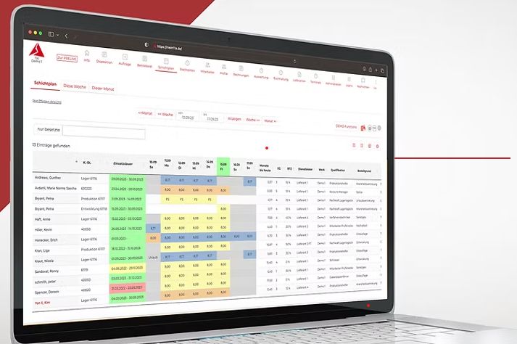




(3a) Anwendungen in der Personalbetreuung
Schichtplanung
Anwendung: Besonders relevant in Produktion, Einzelhandel, Gastronomie, Gesundheitswesen und Logistik oder im (Personal-) Dienstleistungssektor, Schichtzuweisung effizient, fair und bedarfsgerecht erstellen
Berücksichtigung Mitarbeiterverfügbarkeit, Qualifikationen, Urlaub Urlaubsplanung und Betriebsauslastung, Qualifikationsmatrix
In Echtzeit Daten wie Bedarfsprognosen, Verfügbarkeiten, Qualifikationen und Rotationsgruppen, SAP-Integration
Bedarfsprognosen, Echtzeitplanung für Deckung Kundenbedarf, Fairness, Work-Life-Balance
Alle organisatorischen und rechtlichen Personalprozesse der Personaldienstleistung
Vorteile: Zeitersparnis, Echtzeit, Präziser Bedarf für Einsatz, Rechtssicherheit/Compliance, Work-Life-Balance, Fairness
Spesen-Workflows
Digitalisierung Spesen incl. handschriftlicher Belege, Spesenberichte, Markierung Verstößen gegen Richtlinien
Vorteile: Vereinfachung, Rechtssicherheit und Betrugsminimierung
Dein 11a.de
Notes:
Bsp. Fastfood-Ketten Qualifikationsmatrix: tabellarische Übersicht über die Fähigkeiten, Kompetenzen und Qualifikationen der Mitarbeiter in einem Unternehmen

Slide 11



(3a) Anwendungen in der Personalbetreuung
Onboarding-Pläne
Anwendung: Durch individualisierte Einarbeitungsprogramme begleiten und Fragen beantworten
virtueller Onboarding-Assistent, Integration SAP SuccessFactors oder Workday
generativer KI-Chatbot, Fragen zu Unternehmensrichtlinien, Prozessen und Aui Aufgaben basierend auf Handbüchern oder Richtlinien
maßgeschneiderte Willkommenspakete und E-Mails, elektronische Signaturen für Verträge u. Dokumente, Onboarding-Checklisten
Vorteile: Zeitersparnis, individualisierte Bedürfnisse, Rollen und Lernpräferenzen, KI lernt u. berücksichtigt Feedback, Verfolgung Lernfortschritt
Vorteile: Zeitersparnis, Echtzeit, Präziser Bedarf für Einsatz, Rechtssicherheit/Compliance, Work-Life-Balance, Fairness
Spesen-Workflows
Digitalisierung Spesen incl. handschriftlicher Belege, Spesenberichte, Markierung Verstößen gegen Richtlinien
Vorteile: Vereinfachung, Rechtssicherheit und Betrugsminimierung

Slide 12
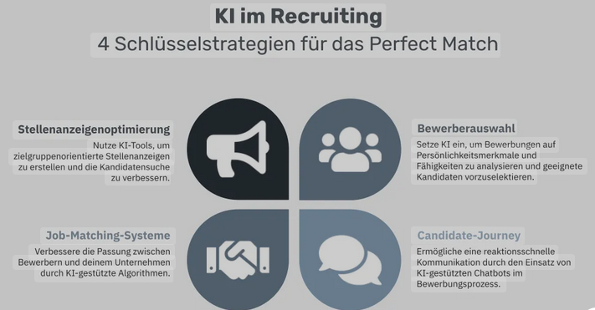
(3b) Anwendungen in der Personalbeschaffung
Matching-Algorithmen
Anwendung: Abgleich Bewerberdaten mit Stellenanforderungen (Hard Skills, Soft Skills, kulturelle Passung). Reverse Matching: System empfiehlt passenden Job auf Basis des Profils
Notes:
Stellenanzeigen berücksichtigt Bewerbersituation und Arbeitsmarkt (nicht einseitig Profil->Bewerber überstülpen)

Slide 13






(3b) Anwendungen in der Personalbeschaffung
Matching-Algorithmen
Hard Skills, 800 Millionen Kandidatenprofile, Applicant Tracking System (ATS),
Talent Rediscovery, Candidate Temperature
90 kognitive, soziale und emotionale Eigenschaften, Talent-Rediscovery und interne Mobilität
Diversity- und Inklusionsmetriken, menschl. Wertung statt Lebenslauf-Analyse (Parsing)
spielbasierte Assessments, Soft Skills und kultureller Passung (Cultural Fit), Diversity
Fokus Digitalbranche, Wechselwahrscheinlichkeit (aktive und passive Talente)
digitales und hybrides Recruiting, Recruiting-Events u. digitale Messen, Terminvereinbarung
Vorteile: Zeitersparnis, Objektivität, Diversität u. Inklusion, erweitertes Talentpool, datengetriebene Analysen, Berichte, Voraussagen, Markteinblicke, verbesserte Kandidatenerfahrung

Slide 14
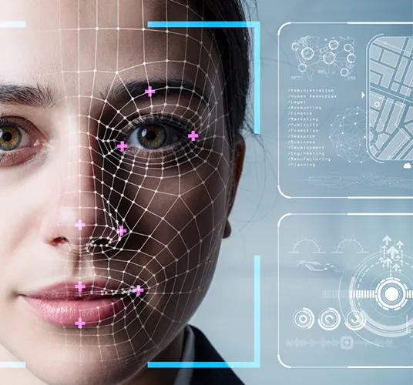



(3b) Anwendungen in der Personalbeschaffung
Video-Analyse
Anwendung: Videoanalyse für Personalauswahl, Bewerber-Assessment, Schulungen, Leistungsbeurteilung
Persönlichkeitsmerkmale Big-5-Modell (z. B. Extraversion, Gewissenhaftigkeit), Emotionsanalyse, Sprach- u. Kommunikationsstile (nach Karl Bühler u. Riggio), entspricht der DIN SPEC 91426 für Objektivität, Validität und Reliabilität
Bewertung Antwort auf vorgegebene Fragen, verbale und nonverbale Signale, wie Sprache, Mimik und Gestik, Beurteilung von Kompetenzen wie Problemlösung oder Teamfähigkeit, Integration von Workday oder SAP SuccessFactors
Verhaltensanalysen für Persönlichkeits- und Kulturfit-Bewertungen, sofortige Analysen zu Sprache, Mimik und Gestik
Vorteile: Verbesserung Objektivität und Skalierbarkeit von HR-Prozessen, Reduzierung Bias und Förderung datengetriebener Entscheidungen
Nachteile: Hohe Anfangsinvestition, Vorurteile aus Trainingsdaten, Akzeptanz, sensible Daten (DSGVO, EU AI Act), Analyse Gesichtsausdrücke Eingriff in die Privatsphäre

Slide 15


(3c) Anwendungen in der Personalentwicklung
Skill-Gap-Analysen
Anwendung: Lücken zwischen vorhandenen und benötigten Kompetenzen von Mitarbeitenden systematisch identifizieren und gezielte Maßnahmen vorschlagen. Maschinelles Lernen, Datenanalysen und generative KI nutzen, um zu entscheiden, Prozesse zu automatisieren und personalisierte Lernpfade zu erstellen.
Identifiziert Kompetenzlücken in Echtzeit durch Vergleich der aktuellen Fähigkeiten mit den Anforderun Anforderungen von Rollen oder Projekten. Basierend auf Daten wie Berufsbezeichnungen, Teamerfahrung und Betriebszugehörigkeit. Integration in Skill-Matrizen und Organigrammen. Findet interne Fachkräfte, um Schulungsinhalte zu erstellen
Bewertung aktueller Fähigkeiten gegenüber Unternehmenszielen und Rollenanforderungen. Kursbibliothek für Upskilling und Reskilling. Analysen von Hard- und Soft-Skills. Verknüpfung mit HR-Systemen
Viele weitere …
Vorteile: Zeitersparnis, Personalisierung, detaillierte Analysen und Echtzeit-Berichte, Förderung interner Karriereentwicklung, um Leistungsträger zu binden

Slide 16


(3c) Anwendungen in der Personalentwicklung
Karriereplanung und Entwicklungsvorschläge
Anwendung: Kompetenz- und Lückenanalyse im Vergleich mit zukünftigen Rollen oder Markttrends,
Predictive Analytics für Karriereentwicklung, Karriere-Chatbots und virtuelle Berater, Matching von Mitarbeitern mit Projekten oder Rollen, Feedback- und Mentoring-Empfehlungen
Analysiert Leistungsdaten, Kompetenzen und Karrierepräferenzen, um individuelle Karrierewege vorzuschlagen. Empfehlung passende Rollen, Projekte oder Weiterbildungen. Schulungsempfehlungen basierend auf Lernstil, Kenntnislücken und beruflichen Zielen.
Systematisierung durch „Kompetenzontologien“ für Entwicklungspfade. Objektive Bewertung von Kreativität und emotionale Intelligenz durch NLP und maschinelles lernen. Prognose Prognose zukünftiger Leistung und Karrierepotenziale basierend auf historischen Daten
Vorteile: Zeitersparnis bis zu 70 % der Zeit bei der Erstellung von Schulungsplänen, maßgeschneiderte Personalisierung, datengetriebene Entscheidungen, Bias-Reduktion, Zukunftsorientierung, Steigerung der Arbeitgeberattraktivität

Slide 17

(4) Ethische und rechtliche Probleme
Bias und Diskriminierung
Problem: KI-Algorithmen können bestehende Vorurteile aus Trainingsdaten übernehmen
(Bsp. Ethnie)
Lösung: diverse Trainingsdaten, Qualitäts-Audits, Fairness-Algorithmen
„Black Box“ (Transparenz und Nachvollziehbarkeit)
Problem: mangelnde Nachvollziehbarkeit und Transparenz der Entscheidungsprozesse komplexer KI-Modelle, insbesondere bei Deep-Learning-Algorithmen. Dies kann zu Misstrauen bei Mitarbeitenden, Bewerbern und Stakeholdern führen
Lösung: Verwendung transparenter Algorithmen, Einsatz erklärbarer KI-Modelle
Explainable AI, Feedback-Mechanismen, Regelmäßige Modell-Updates und Evaluierungen, Zugriff der Mitarbeiter auf Daten, Menschliche Überprüfung und hybride Entscheidungsfindung

Slide 18
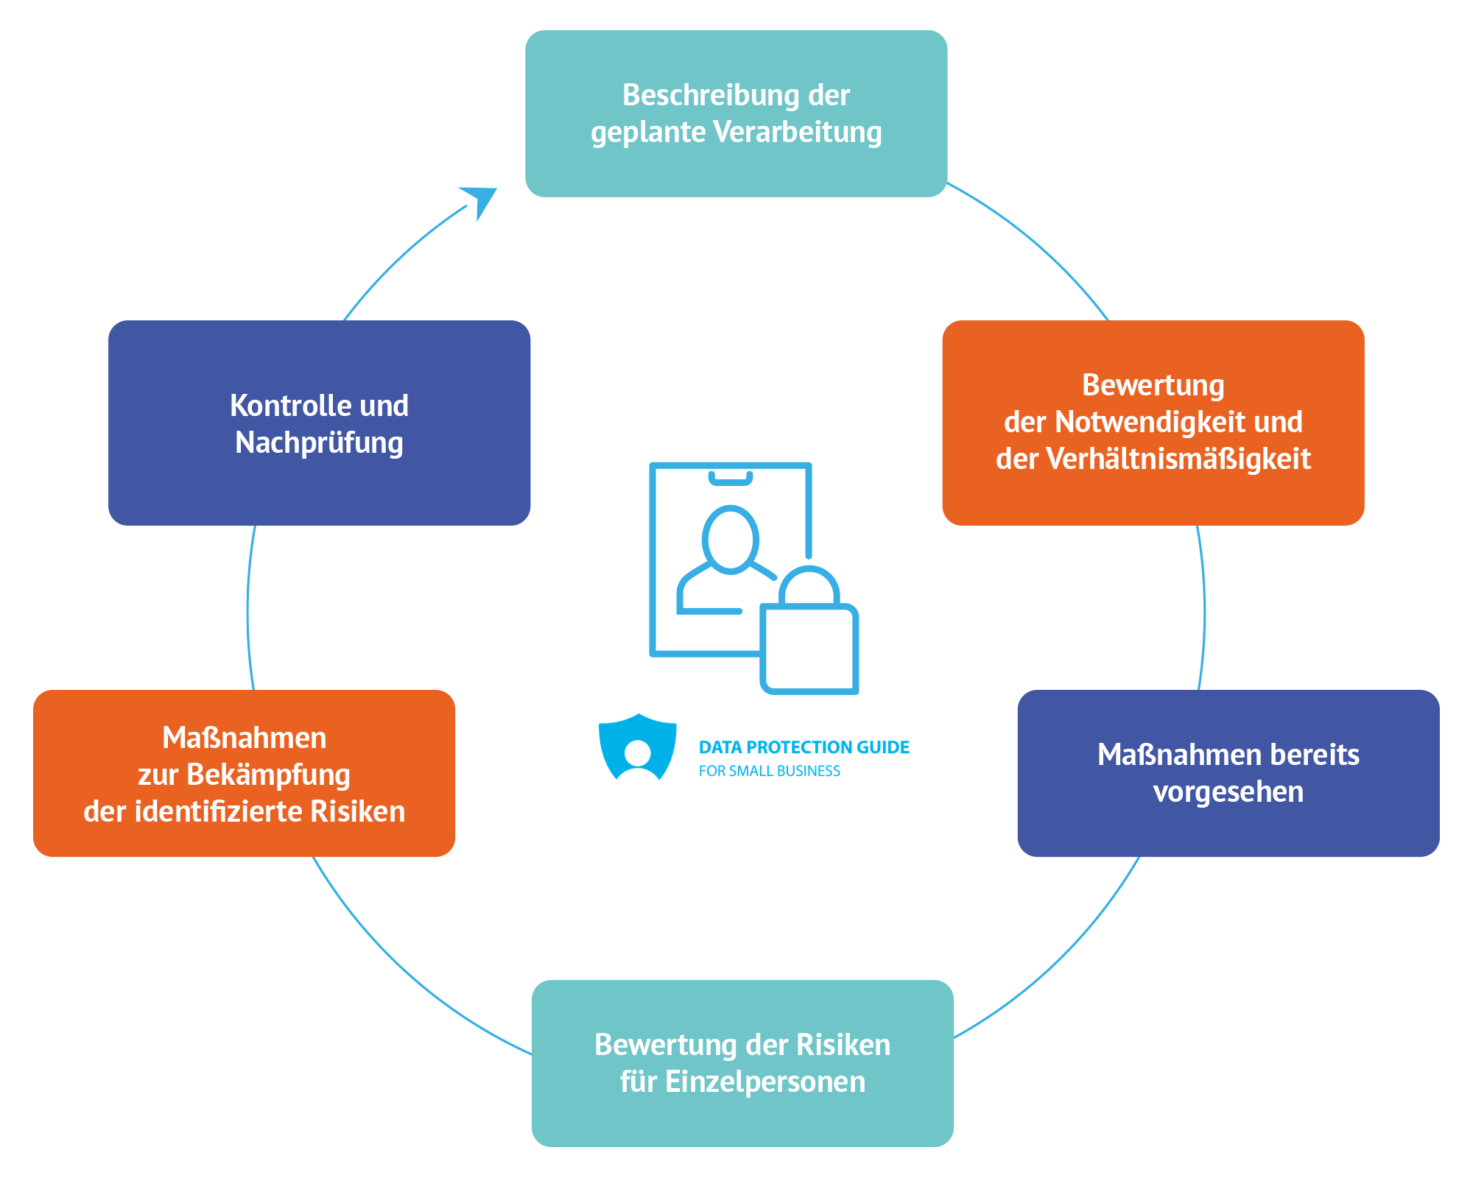
(4) Ethische und rechtliche Probleme
Verletzung der informationellen Autonomie und der Privatsphäre insb. bei sensiblen Daten und Datensammlung (Profilbildung)
Problem: Die Nutzung sensibler personenbezogene Daten (z. B. Lebensläufe, Leistungsberichte, Verhaltensanalysen) wirft Fragen zu Datenschutz, Selbstbestimmung und potenziellen Eingriffen in die Privatsphäre aus.
Lösung: Einwilligung und transparente Kommunikation über Zweck, Umfang und Dauer der Nutzung, Datenminimierung und Zweckbindung, Datenschutz durch Technikgestaltung (Privacy by Design), Regelmäßige Datenschutz-Folgenabschätzungen (DPIA=DSFA), unabhängige Audits und Zertifizierungen

Slide 19
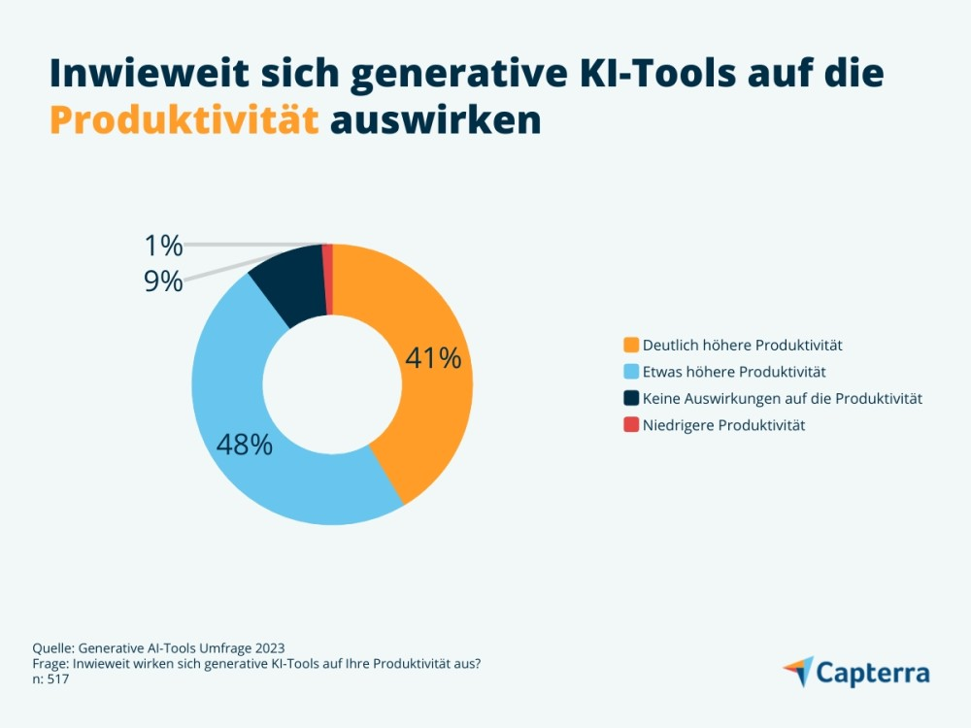
(4) Ethische und rechtliche Probleme
Arbeitsplatzverlust
Problem: KI automatisiert repetitive Aufgaben, optimiert Prozesse und ersetzt teilweise menschliche Tätigkeiten. Dies kann zu Ängsten bei Mitarbeitenden, Widerstand gegen KI-Implementierungen und sozialen Spannungen führen.
Lösung: Umschulung und Weiterbildung (Upskilling/Reskilling), Förderung und Neudefinition neuer KI-bezogener Rollen, Strategische Personalplanung und interne Mobilität, Soziale Abfederung und Übergangshilfen, KI nutzt Effizienzgewinne um in neue Aufgaben zu investieren

Slide 20
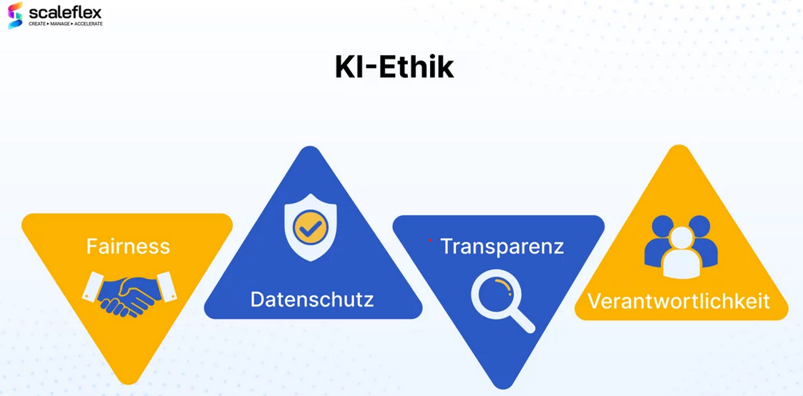
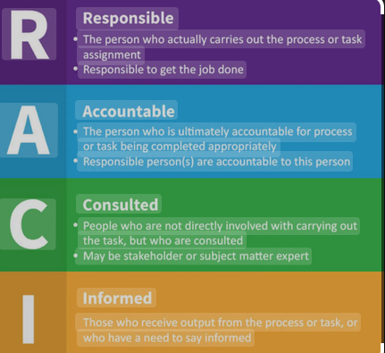
(4) Ethische und rechtliche Probleme
Verantwortlichkeit
Problem: KI-Systeme treffen oft komplexe Entscheidungen, deren Zuständigkeit zwischen Entwicklern, Anwendern, HR-Teams und Führungskräften unklar bleibt. Dies kann zu Haftungsstreitigkeiten, ethischen Bedenken und Vertrauensverlust führen. Bsp. ungeprüfte Nutzung von KI für Arbeitszeugnisse entspricht nicht Wahrheitsgebot § 109 GewO
Lösung: Vertragsgestaltung mit externen Anbietern incl. Haftung, Feedback-Mechanismen und Beschwerdeprozesse, Rechtliche und regulatorische Compliance (Verantwortlichkeitsregelung nach RACI-Responsible - Accountable - Consulted – Informed).

Slide 21
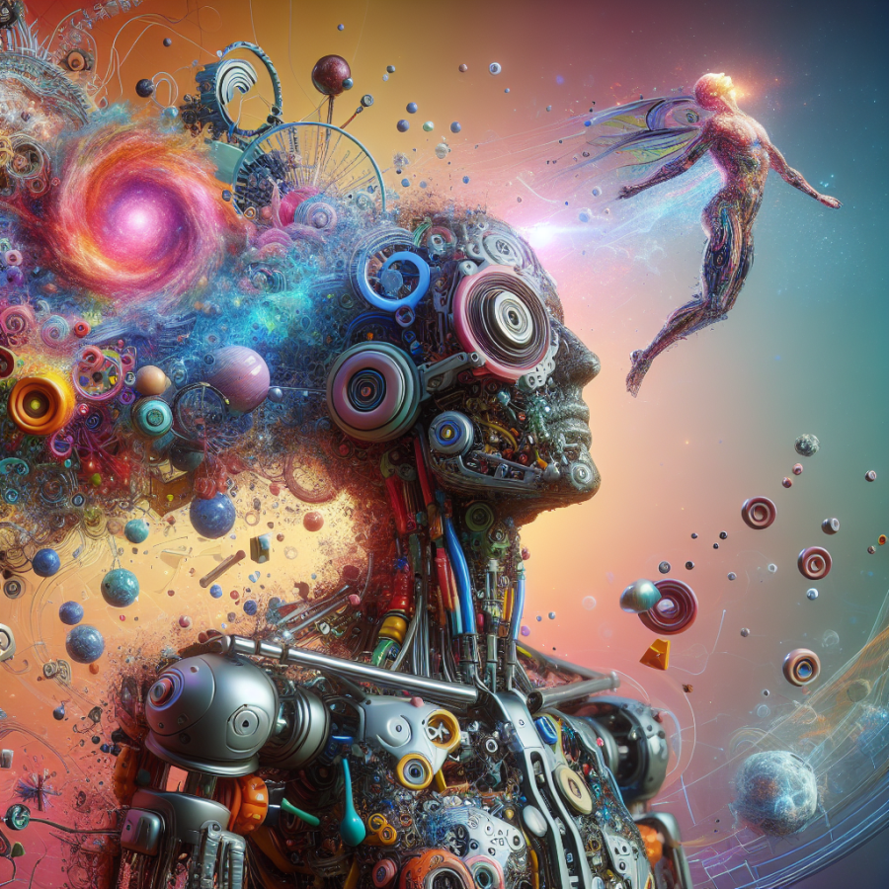
(4) Ethische und rechtliche Probleme
Zuverlässigkeit
Problem: Insbesondere durch Halluzinationen (falsche oder erfundene Ausgaben) oder eine schlechte Datenbasis, kann die Qualität von Entscheidungen beeinträchtig sein. Unzuverlässige KI-Ergebnisse können zu Fehlentscheidungen, Vertrauensverlust und rechtlichen Risiken führen.
Lösung: Verwendung sauberer, aktueller und repräsentativer Daten, Vermeidung überkomplexer Modelle (Bsp. deep learning), die anfällig für Halluzinationen sind, und Bevorzugung von Modellen mit nachvollziehbarer Logik

Slide 22
(5) Fazit: Herausforderung und Zukunft
Aktuelle Herausforderungen bewältigen:
Hindernisse für die Verbreitung von KI in HR überwinden:
Fehlendes Know-how: 62 % der Unternehmen nennen mangelndes Wissen als Haupthindernis
Rechtliche Unsicherheiten: 48 % haben Bedenken bezüglich rechtlicher Aspekte (z. B. DSGVO, AI Act).
Datenschutz: 53 % sehen Probleme bei Datenschutz und Privatsphäre
Kosten und Akzeptanz: 18 % nennen hohe Kosten, 25 % fehlende Akzeptanz bei Mitarbeitern
Fachkräftemangel: Die Suche nach qualifizierten KI-Experten ist schwierig, insbesondere für HR-spezifische Anwendungen

Slide 23
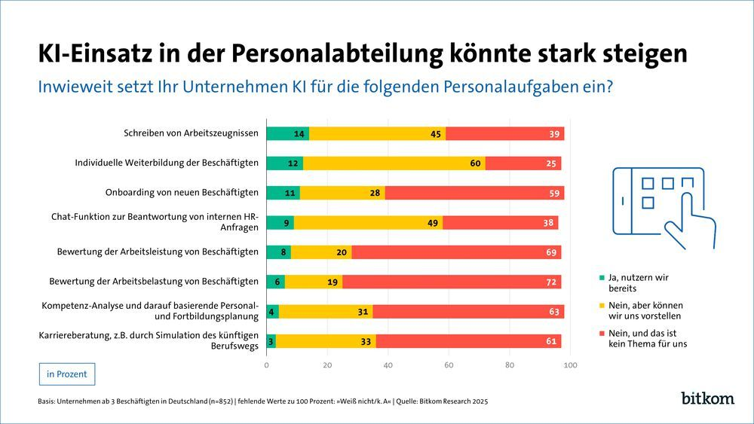
(5) Fazit: Herausforderung und Zukunft
Die Aussicht für die Zukunft:
Nutzung von KI in der Personalwirtschaft wird stark zunehmen, da 74 % der Unternehmen planen, in KI zu investieren. Insbesondere generative KI (wie z. B. ChatGPT) wird an Bedeutung gewinnen.
Einführung des AI Act und strengere DSGVO-Anforderungen könnten die Implementierung verlangsamen, aber auch Vertrauen schaffen, wenn klare Richtlinien vorliegen.
Unternehmen, die bereits digitalisiert sind, zeigen eine höhere Bereitschaft, KI zu nutzen, da sie positive Erfahrungen mit Digitalisierung gemacht haben

Slide 24

Vielen Dank
Jörg Murawski

Slide 25
Quellennachweise
GROK auf www.x.com und ChatGPT
https://www.redi-group.com/quality-optimization/
https://www.jobrouter.com/de/dokumentenmanagementsysteme-dms-im-ueberblick/
https://www.karriereakademie.de/chatgpt-arbeitszeugnis
https://www.bradler-gmbh.de/blog/geschaeftsszenario-spesenabrechnung
https://www.horn-company.com/ch/publikationen/data-driven-people-management-herausforderungen-unserer-zeit
https://uxdesign.cc/why-terms-of-use-practices-need-an-ethical-revamp-f7037701c057
https://www.presseportal.de/pm/171645/5590416
https://www.acquisa.de/magazin/ki-im-recruiting
https://blog.scaleflex.com/de/ethische-ki/
https://www.muuuh.de/hub/next/halluzinationen-bei-generativer-ki
https://www.bigdata-insider.de/kuenstliche-intelligenz-haelt-einzug-in-hr-abteilungen-a-bc38291d3e68133759b44c935178baf1

Slide 26
Buchempfehlungen
Bitte nenne mir Buchempfehlungen zum Thema Einsatz von künstlicher Intelligenz in der Personalwirtschaft und beschreibe kurz deren Inhalt.
Bitte erfinde keine Buchtitel, Buchautoren oder Inhalte.
"Grundkurs Künstliche Intelligenz: Eine praxisorientierte Einführung" von Wolfgang Ertel
Inhalt: Dieses Buch bietet einen umfassenden Überblick über die Grundlagen der Künstlichen Intelligenz, einschließlich Logik, maschinellem Lernen und Wissensverarbeitung.
Es ist praxisnah und enthält Übungsaufgaben, die den Leser durch die Konzepte der KI führen. Für die Personalwirtschaft relevant sind die Abschnitte zu maschinellem Lernen und Datenverarbeitung, die z. B. für datengetriebene Recruiting-Prozesse oder People Analytics genutzt werden können. Das Buch richtet sich an Einsteiger und ist für HR-Profis geeignet, die die technischen Grundlagen von KI verstehen möchten, um sie in ihren Prozessen anzuwenden.
"KI 2041: Zehn Zukunftsvisionen" von Kai-Fu Lee und Qiufan Chen
Inhalt: Dieses Buch kombiniert Science-Fiction-Geschichten mit Analysen zur Zukunft der KI. Es beleuchtet, wie KI in den nächsten Jahrzehnten verschiedene Lebensbereiche, einschließlich der Arbeitswelt, verändern könnte. Für die Personalwirtschaft relevant sind die Szenarien, die sich mit Automatisierung von Arbeitsprozessen und der Interaktion zwischen Mensch und KI in organisationalen Kontexten beschäftigen. Kai-Fu Lee bietet zudem Einblicke in die ethischen und praktischen Implikationen von KI, die für HR-Strategien wichtig sind, etwa bei der Talentbindung oder Prozessoptimierung.
"Leben 3.0: Mensch sein im Zeitalter Künstlicher Intelligenz" von Max Tegmark
Inhalt: Max Tegmark untersucht die gesellschaftlichen Auswirkungen von KI, einschließlich ihrer Rolle in der Arbeitswelt. Das Buch diskutiert Szenarien wie die Automatisierung von Jobs, die ethischen Herausforderungen und die Zukunft der Mensch-Maschine-Interaktion. Für die Personalwirtschaft bietet es Einblicke in die langfristigen Auswirkungen von KI auf Arbeitsmärkte, Qualifikationsanforderungen und Mitarbeiterentwicklung, was HR- Experten bei der strategischen Planung unterstützt.
"The New Fire: War, Peace, and Democracy in the Age of AI" von Ben Buchanan und Andrew Imbrie
Inhalt: Dieses Buch untersucht de Auswirkungen von KI auf gesellschaftliche und wirtschaftliche Strukturen, einschließlich der Arbeitswelt. Es behandelt, wie KI verantwortungsvoll eingesetzt werden kann, um positive Veränderungen zu fördern. Für die Personalwirtschaft ist es relevant, da es Themen wie die Integration von KI in Arbeitsprozesse und die Notwendigkeit von Vertrauen und ethischen Standards anspricht, die für HR- Abteilungen bei der Implementierung von KI-Tools entscheidend sind.

